Slide 1
ALSC算法
李长庆
2024.06.19

Slide 2

Lens shading原因
Lens Shading通常分为luma shading和color shading
光的透射率随入射角变换而变化，图中相同光源通过成像系统，因入射角A2>A1，所以成像亮度B2>B1；表现在图像上是中间亮四周暗的现象
sensor模组有IR滤光片将可见光以外的光谱过滤掉：IR滤光片传输函数与光线入射角相关，随入射角增大传输函数向短波方向移动，表现在图像上一般是中间偏红四周偏蓝的现象

Slide 3
现有传统方法
现有方法采用预先标定不同光源下矫正参数并存储，在矫正阶段根据场景的色温选择对应矫正参数进行矫正，当前标定->存储->矫正的方法对luma比较有效但对color shading的处理有局限性，主要原因有：
1.标定所有光谱光源数量巨大
2.白平衡色温估计不一定准确(色温和光谱不是一一对应关系，同一色温会存在不同的光谱)
3.混合色温场景无法通过预先标定方式解决
4.color shading与场景中物体反射率相关

Slide 4
ALSC流程(高通)
1.拍摄图像并计算得到图像的统计数据； 2.采用预标定参数对统计数据进行矫正；
3.在矫正的统计数据上估计color shading分量； 4.根据估计的color shading分量对预标定参数修正；
5.采用修正后的参数对拍摄图像进行shading矫正

Slide 5
ALSC color shading估计原理及方法
先验假设：color shading相对图像本身颜色在梯度域有独特特性（一般是一个缓慢变换的函数，梯度值非常小）
方法：拍摄图像的统计数据（下采样）上估计color shading的梯度，根据所估计的梯度计算得到color shading分量
在图像色度空间求梯度，设置阈值，小于阈值部分视为是color shading的梯度，否则视为是图像本征颜色梯度
专利变形
参考优化
过于复杂
无法实时
重点复现

Slide 6
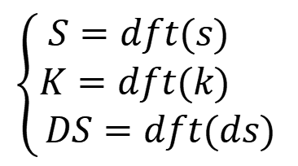
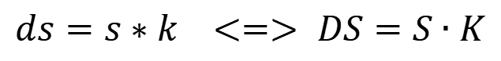
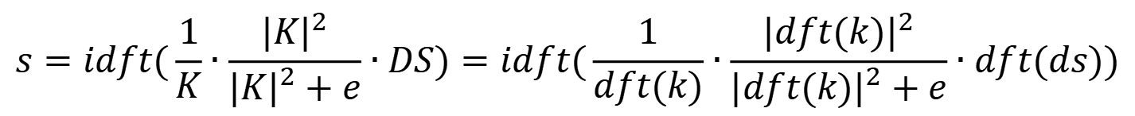
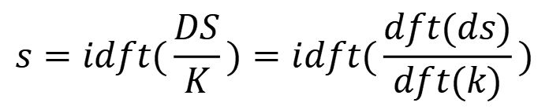
反卷积原理
空间域卷积定理：空间域的卷积与频域的乘积等效
设s是color shading分量，k是梯度算子[-1, 1](以水平方向为例)，ds是s的梯度；
S,K,DS分别是s,k,ds的离散傅里叶变换，根据卷积定理可得反卷积公式：
反卷积公式
$$\left\{\begin{aligned}S=dft(s) \\ K=dft(k) \\ DS=dft(ds)\end{aligned}\right.$$
$$s=idft(\frac{DS}{K})=idft(\frac{dft(ds)}{dft(k)})$$
$$ds=s∗k <=> DS=S∙K$$
实际场景中DS值常常包含噪声分量，反卷积方法中当K值很小时，反卷积结果很容易放大噪声影响，由此常用维纳滤波减小噪声影响，公式如下：
$$s=idft(\frac{1}{K}∙\frac{{|K|}^{2}}{{|K|}^{2}+e}∙DS)=idft(\frac{1}{dft(k)}∙\frac{{|dft(k)|}^{2}}{{|dft(k)|}^{2}+e}∙dft(ds))$$
结论：已知color shading的梯度值可通过维纳滤波近似恢复color shading值

Slide 7
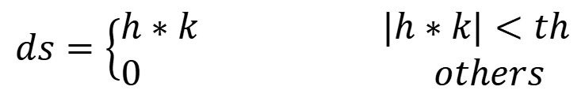
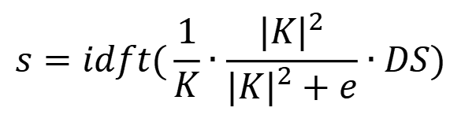
反卷积流程
设h是图像颜色信息，包含场景本征颜色信息和color shading分量s；因s在梯度域有独特性质，所以可由h近似估计s的梯度信息ds ，估计公式如下，其中k是梯度算子
Wiener Filter
$$ds=\left\{\begin{aligned}h∗k |h∗k|<th \\ 0 others \end{aligned}\right.$$
$$s=idft(\frac{1}{K}∙\frac{{|K|}^{2}}{{|K|}^{2}+e}∙DS)$$
由估计的梯度ds结合维纳滤波公式可恢复color shading分量，流程如下：

Slide 8
反卷积遇到问题
1.阈值处理中缺失的梯度可能影响频域的分析结果
算法原理中不可避免问题，在缺失梯度数量较少时不会对结果产生影响；在缺失梯度很多时可考虑使用传统lsc，关闭alsc
2. 梯度算子不是归一化的算子，减掉gain的主频信息，在反卷积后需要恢复
反卷积的结果保留color shading分量的梯度信息，相比color shading分量只有一个数值的偏移，目前采用策略是按照图像中心点无color shading的假设计算偏移值

Slide 9
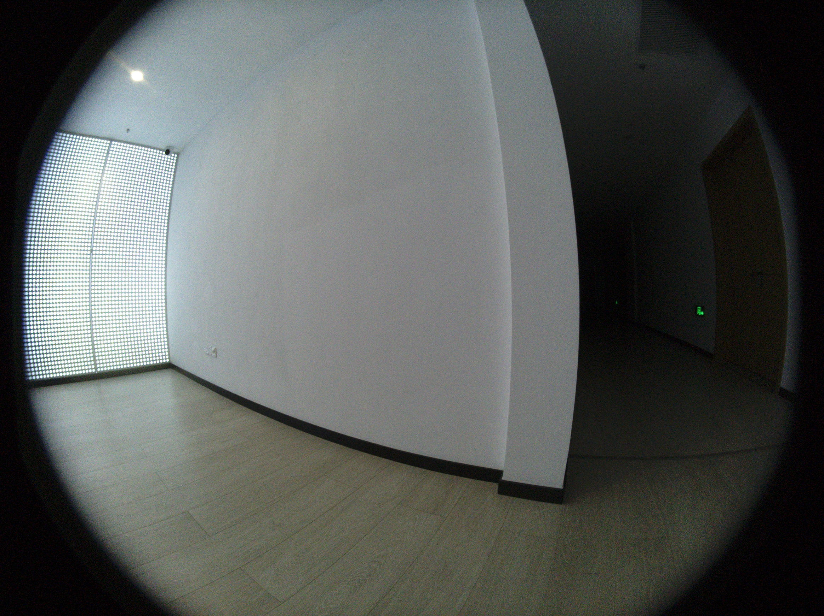
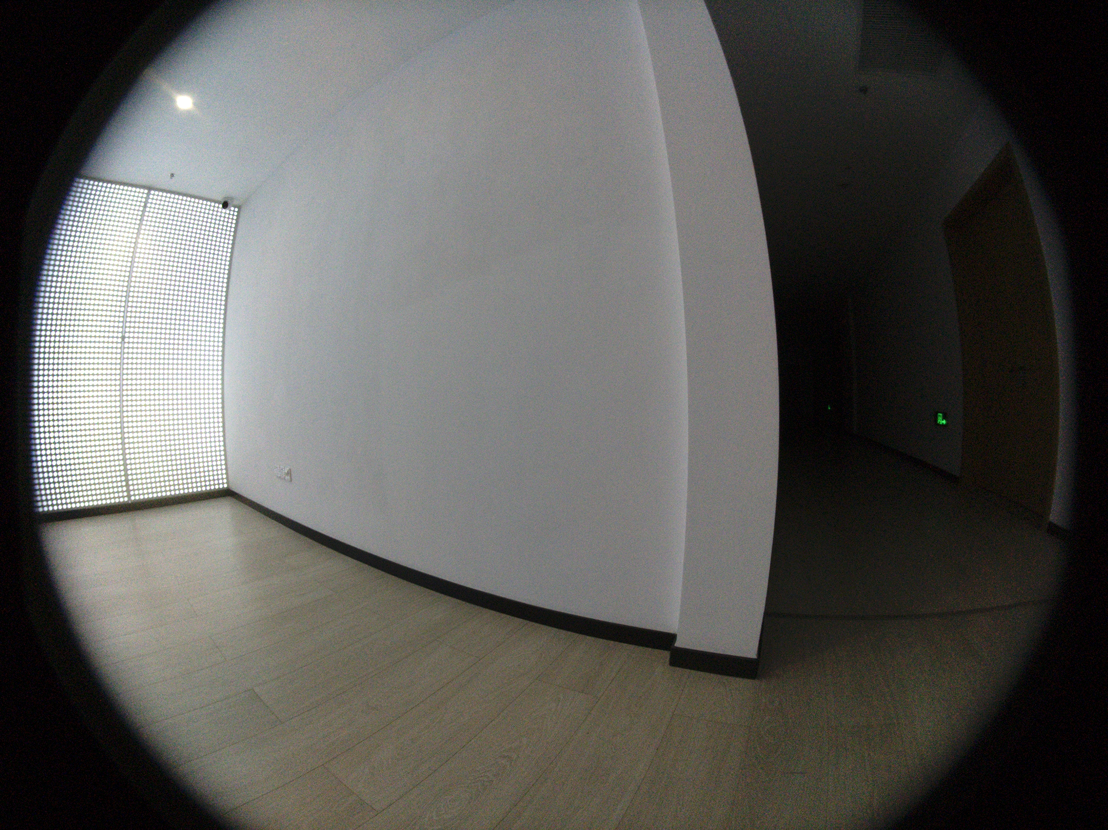
反卷积alsc效果

